Slide 1
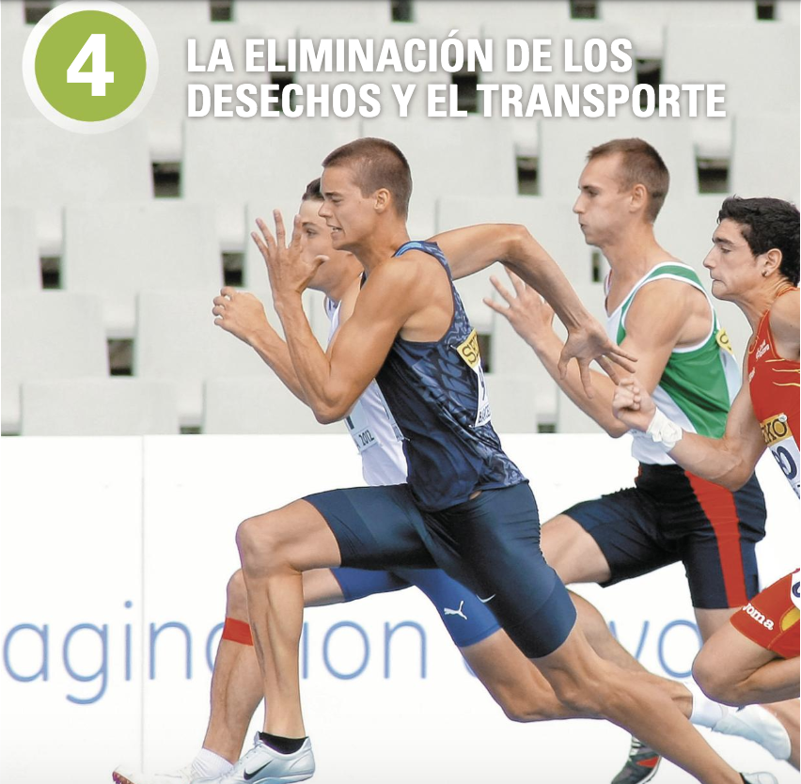
Unidad 4:
La eliminación de los desechos y el transporte

Slide 2
¿ Qué vamos a estudiar?
El sistema circulatorio y la sangre
Los vasos sanguíneos y el corazón
¿ Cómo circula la sangre?
EL sistema circulatorio y la salud
El sistema urinario
Los riñones
Desechos del organismo
El sistema urinario y la salud

Slide 3
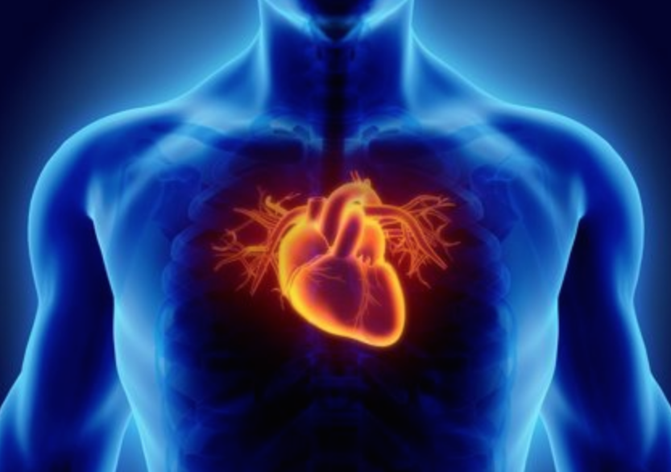
1. El sistema circulatorio y la sangre
Se encarga de transportar los nutrientes y el oxigeno a todas las células del cuerpo y retirar de ellas las sustancias de desecho procedentes de la actividad.
SE transportan a través de un líquido, la sangre que permanece siempre en el interior de tubos o vasos por los que circula, impulsada por el corazón.

Slide 5
La sangre.
Es un líquido viscoso, de color rojo y de sabor salado que circula por el interior de los vasos sanguíneos.
Formada por el plasma y células sanguíneas

Slide 6
Las células sanguíneas

Slide 8
Las funciones de la sangre

Slide 9
El sistema linfático
Sistema de transporte similar al circulatorio, pero no transporte sangre sino linfa, un líquido incoloro compuesto de glóbulos blancos, proteínas, grasas y sales que viaja desde los tejidos hasta la sangre a través de los vasos linfáticos.
En el sistema linfático no existe una bomba que impulse a la linfa,sino que esta se mueve aprovechando las contracciones musculares.
Hay ganglios linfáticos y órganos linfoides, como el timo, el bazo,la médula ósea y las amigdalas.
Su función es filtrar la linfa desustancias extrañas y destruirlas., así como los glóbulos blancos.

Slide 11
2. Los vasos sanguíneos y el corazón.
Los vasos por el que se conduce la sangre se denominan vasos sanguíneos
El corazón y los vasos sanguíneos forman el sistema cardiovascular.
Tenemos un sistema circulatorio cerrado.
Tipos de vasos sanguíneos: arterias, venas y capilares.

Slide 12
Los vasos sanguíneos

Slide 13
El corazón
Órgano situado en el centro del pecho, ligeramente desplazado hacia a la izquierda.
Sus paredes son de un tejido muscular llamado miocardio, y en el interior está hueco y dividido en cuatro cavidades
Dos aurículas. Cavidades superiores. Tienen las paredes finas y extensibles. A ellas le llega la sangre conducida por las venas.
Dos ventrículos. Cavidades inferiores. Paredes más gruesas y potentes, sobre todo la del ventrículo izquierdo. De los ventrículos sale del corazón conducida por las arterias.
La aurícula y el ventrículo derecho están comunicados entre sí, al igual que ambas cavidades de la parte izquierda. Sin embargo, un tabique separa por completo las cavidades de la parte derecha de la izquierda.

Slide 14
El corazón

Slide 15
El latido del corazón

Slide 16
3. ¿ Cómo circula la sangre?
La sangre que llega al corazón entra por las venas a las aurículas y sale del corazón por las arterias desde los ventrículos.
La sangre de la parte izquierda no se mezcla con la de la derecha.

Slide 19
La especial organización de nuestro sistema circulatorio como un circuito doble cumple dos funciones:
Que la sangre pase por los pulmones, en los que se oxigena y elimina el dióxido de carbono, antes de ser distribuida hacia los órganos a los que suministra el oxígeno y retira el dióxido.
Que los órganos de nuestro cuerpo reciban sangre rica en oxígeno y otros nutrientes, con independencia de los alejados que se encuentren del corazón.

